Slide 1
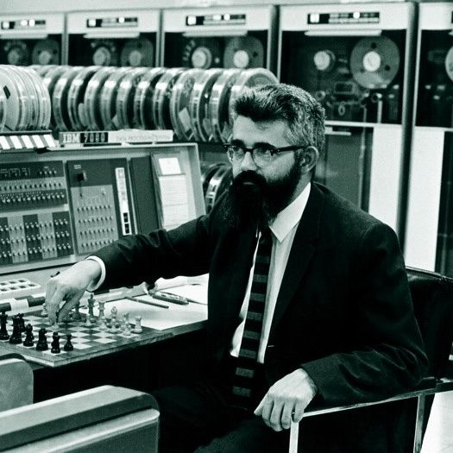
Lógica de Programação:
Python – Estruturas de dados
Nivia Cruz Quental, Dra
Recife-PE, 17 de outubro de 2018
“Progressos fundamentais não podem ser alcançados através de avanços incrementais em tecnologias existentes.”

Slide 2
Listas
Armazena sequencia de objetos de qualquer tipo
Acessível por índices
Vetores
>>> a = [5,4,6,2]
>>> type(a)
<class 'list'>
>>>

Slide 3
Listas
Memória
Execute no terminal python (ou python3 no linux):
a[0]
a[1]
a[2]
a[3]
a[4]
a
0
1
2
3
5
4
6
2

Slide 4
Listas
Alterando valores
Execute no terminal python e verifique como fica o valor da lista :
lista=[]
len (lista)
lista=['amarelo', 'vermelho', 'azul']
len (lista)
lista[1]='laranja‘
lista.append('roxo')
len (lista)
lista[3]

Slide 5
Listas
É possível haver objetos de tipos diferentes em uma mesma lista
Experimente chamar a função type para cada item da lista
>>> uma_lista = [11, "oi", 5.4, True]
>>> outra_lista = ["joão", "masculino", 15, 1.78,
"brasileira", "solteiro"]

Slide 6
Comando For
Estrutura de repetição, como o while
Usado para percorrer intervalos ou listas, ou strings
Observe a identação
for i in range(início,fim,passo):
<comandos>
for ch in string:
<comandos>
for item in lista:
<comandos>

Slide 7
Comando For
Execute os comandos abaixo
for var in range(1,10,1):
print (var)
for var in range(2,10,1):
print (var)
for var in range(2,10,2):
print (var)
for var in range(2,20,2):
print (var)

Slide 8
Comando For
Execute os comandos abaixo
for ch in “palavra”:
print (ch)
for fruta in [“Maça”, ‘banana’, ‘ameixa’]:
print (fruta)

Slide 9
Exercícios
Crie um script que:
Sempre peça ao usuário que digite um número até que ele digite 0
Guarde tudo que o usuário digitar em uma lista
Para cada item da lista, modifique o valor para o dobro
Imprima a lista modificada na tela

Slide 10
Tuplas
Assim como as listas, são coleções de itens de qualquer tipo
Podem representar registros
Acesse fernanda[2]
Porém, são IMUTÁVEIS!
Melhor desempenho e mais seguras
fernanda = ("Fernanda", "Montenegro", 1929, "Central do Brasil", 1998, "Atriz", "Rio de Janeiro, RJ")
>>> fernanda[2]=1960
Traceback (most recent call last):
File "<pyshell#14>", line 1, in <module>
fernanda[2]=1960
TypeError: 'tuple' object does not support item assignment

Slide 11
Tuplas
Solução: criar uma tupla nova
Você pode usar tupla quando quiser retornar mais de um valor em uma função
fernanda= fernanda[0:2]+ (1930,) +fernanda[3:]
def troca(x, y):
return y, x

Slide 12
Dicionários
Utilizado para realizar mapeamentos chave – valor
Ex: número de matrícula e dados do aluno
20182001 | (“Jose Maria”, “Redes de Computadores”, “6548812-SSP-PE”)
20182002 | (“Fernando Torres”, “Engenharia Civil”, “9878812-SSP-PE”)
20182003 | (“Carla Almeida”, “Mecatrônica”, “66542312-SDS-PE”)
20182004 | (“Patrícia Borges”, “Redes de Computadores”, “2318812-SSP-PE”)

Slide 13
Dicionários
Em python, os dicionários vazios são representados por ‘{}’
Exemplo: dicionario português/inglês
Execute e verifique o valor
# dicionario vazio
eng2pt = {}
# fiz um mapeamento de 'one' para a palavra 'um'
eng2pt['one'] = 'um'
# fiz um mapeamento de 'two' para a palavra 'dois‘
eng2pt['two'] = 'dois'
# fiz um mapeamento de 'three' para a palavra 'tres'
eng2pt['three'] = 'três'
eng2pt['one']

Slide 14
Dicionário
O operador in permite verificar se a chave existe no dicionário
inventory = {'apples': 430, 'bananas': 312, 'oranges': 525, 'pears': 217}
print('apples' in inventory)
print('cherries' in inventory)
if 'bananas' in inventory:
print(inventory['bananas'])
else:
print("We have no bananas")

Slide 15
Dicionários
Você pode criar o dicionário todo de uma vez
A ordem dos dados não importa
Python possui o operador ‘del’, que permite retirar itens do dicionário
del eng2pt['one']
Verifique como o dicionário fica
eng2sp = {'three': 'tres', 'one': 'um', 'two': 'dois'}

Slide 16
Exercício
Escreva um programa que permita que o usuário crie seu próprio dicionário, adicionando itens e que possa consultá-los em seguida

Slide 17
Referências
Aprendendo com Python: Edição interativa (usando Python 3.x)
https://panda.ime.usp.br/pensepy/static/pensepy
Programando em Python - DCC/UFRJ
https://www.dcc.ufrj.br/~fabiom/mab225/02tipos.pdf
Por que as strings e tuplas de python são imutáveis?
http://pt.pythond.com/2643

